Slide 1
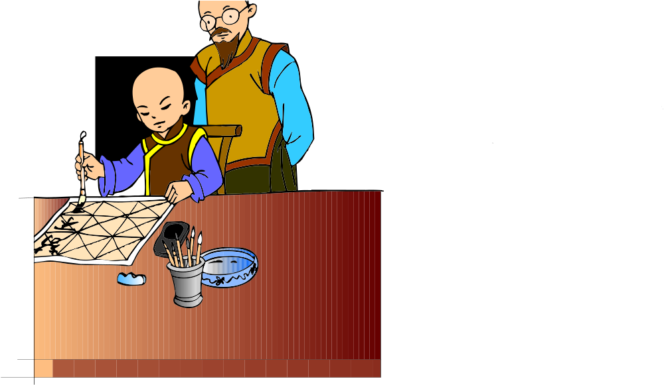
quān quan
10 他得的红圈圈最多

Slide 2
1、“他”是谁？
2、“红圈圈”是什么？

Slide 3
jīng cháng shòu dào kuājiǎng
经 常 受到 夸奖
dāng yào gōng kè
当 时 主 要 功 课
méng zhe zhào zhe liàn shú
蒙 着 照 着 练熟
yāo qíu zhè yàng dèng píng
要求 这 样 邓小平

Slide 4
经常 受到 夸奖 当时 主要 功课
蒙着 照着 要求 这样 练熟 圈圈
毛笔 邓小平

Slide 5
先生要孩子们/先用纸/蒙着字帖描，等练熟了，再照着字帖写。

Slide 6
每次写字，邓小平爷爷/都能/按先生的要求/去做，所以，他得的红圈圈最多。

Slide 7
1、“他”是谁？
2、“红圈圈”是什么？

Slide 8
先生要孩子们先用纸蒙着字帖描，等练熟了，再照着字帖写。写得好的字，
先生就在上面
画个红圈圈。

Slide 9
3、为什么他得的红圈圈最多？

Slide 10
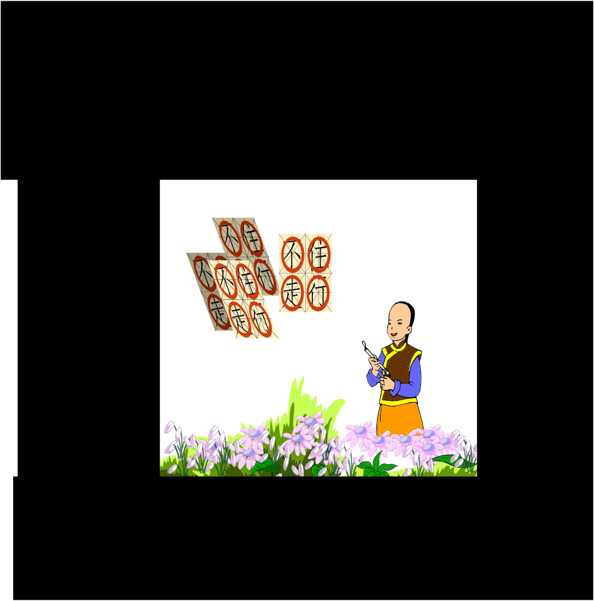
每次写字，邓小平爷爷都能按先生的要求去做，所以，他得的红圈圈最多。
每次
都

Slide 11
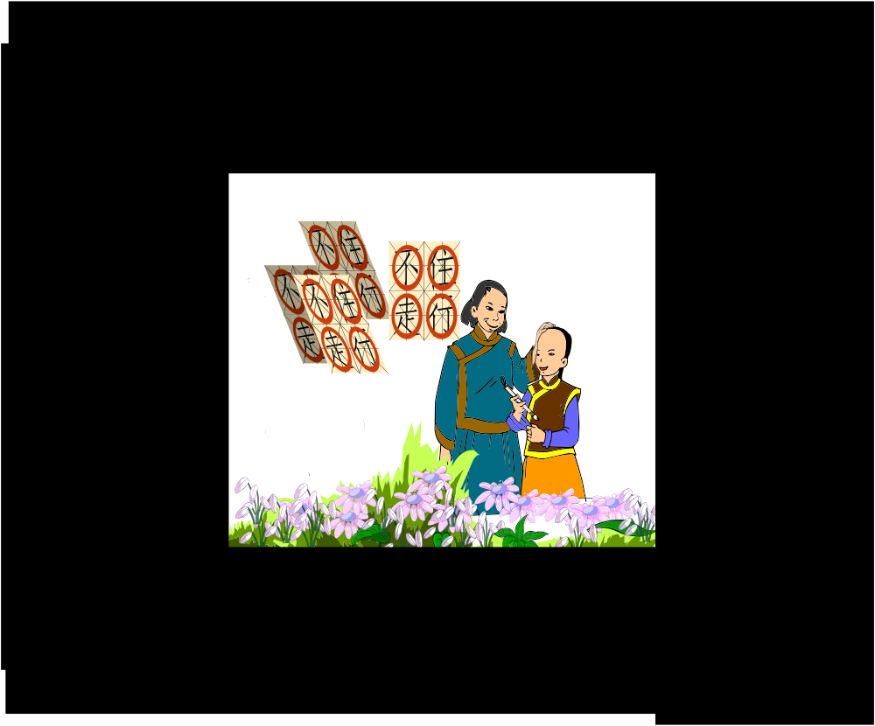
母亲知道小平学习这样用功，心里很高兴。
这样用功

Slide 12
